Slide 1
Системно – деятельностный
подход как основа в проекти-
ровании урока по ФГОС.
Оценка УУД.

Slide 3
Урок в контексте системно- деятельностного похода
Урок – это зеркало общей и педагоги-
ческой культуры учителя, мерило его
интеллектуального богатства, показа-
тель его кругозора, эрудиции.
В.А.Сухомлинский

Slide 5
Структура Деятельности

Slide 6
Деятельностный подход
искать думать сотрудничать
приниматься за дело
адаптироваться

Slide 7
Дидактические принципы деятельностного подхода
Принцип
деятельности
самостоятельное
«открытие»
детьми
нового знания
Принцип
творчества
максимальная
ориентация
на творческое начало
в учебной
деятельности
Принцип
целостного
представления о мире
формирование
единой
картины
мира
Принцип
вариативности
развитие способности
к систематическому
перебору
гипотез и выбору
оптимального
варианта
Принцип
непрерывности
преемственность между
всеми ступенями
обучения на уровне
методологии,
содержания и
методики
Принцип
минимакса
ученику предлагается
содержание образования по
максимальному уровню,
а ученик усваивает это
содержание по
минимальному
уровню
Принцип
психологической
комфортности
снятие стрессообразующих
факторов учебного
процесса, создание
доброжелательной
атмосферы

Slide 8
Приемы, методы, технологии, соответствующие деятельностному подходу
Проекты, исследования
Работа с понятиями
Работа с таблицами
Деятельность
Работа с разными видами, источниками информации
Проблемное
Эвристическое обучение
Личностно-ориентированное обучение
ТРКМ

Slide 9
Структура современного урока
Оргмомент
Первичное предъявление новых знаний
Формирование первоначальных предметных умений
Применение предметных умений
Обобщение и систематизация
Повторение
Контроль
Коррекция
Целеполагание , мотивация
Основной этап –
Серия учебных ситуаций по решению одной дидактической задачи
Контроль, самоконтроль
Рефлексия

Slide 10
Роль учителя
Проектирова-ние учебной деятельности
Организация учебной деятельности
Управление учебной деятельностью

Slide 11
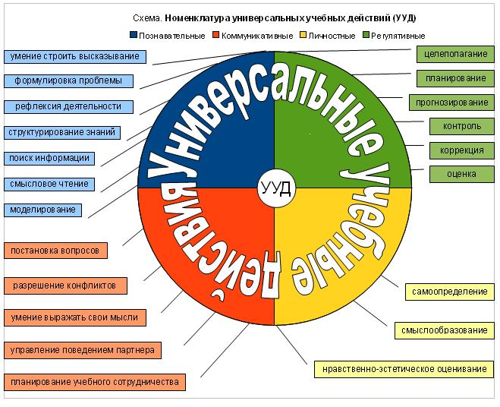

Slide 12
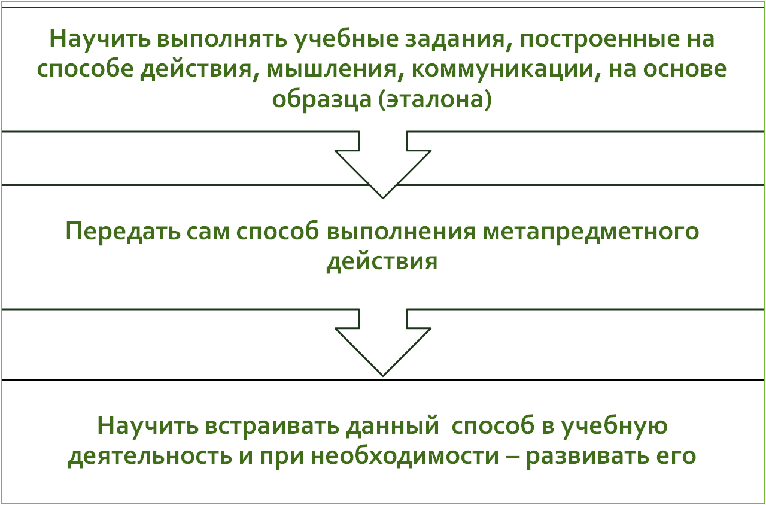
Формировать и развивать УУД – значит:
NỘI DUNG
1

Slide 13
Критерии результативности урока
1.Цели урока задаются с тенденцией передачи функции от учителя к ученику.
2.Учитель систематически обучает детей осуществлять рефлексивное действие
(оценивать свою готовность, обнаруживать незнание, находить причины затруднений и т.п.).
3. Используются разнообразные формы, методы и приёмы обучения , повышающие степень активности учащихся в учебном процессе.
4.Учитель владеет технологией диалога, обучает учащихся ставить и адресовать вопросы.
5.Учитель эффективно ( адекватно цели урока) сочетает репродуктивную и проблемную формы обучения, учит детей работать по правилу и творчески.
6.На уроке задаются задачи и чёткие критерии самоконтроля и самооценки (происходит специальное формирование контрольно-оценочной деятельности у обучающихся).

Slide 14
7.Учитель добивается осмысления учебного материала всеми учащимися, используя для этого специальные приёмы.
8.Учитель стремится оценивать реальное продвижение каждого ученика, поощряет и поддерживает минимальные успехи.
9.Учитель специально планирует коммуникативные задачи урока.
10.Учитель принимает и поощряет выражаемую учеником собственную позицию, иное мнение, обучает корректным формам их выражения.
11.Стиль, тон отношений, задаваемые на уроке, создают атмосферу сотрудничества, сотворчества, психологического комфорта.
12.На уроке осуществляется глубокое личностное воздействие « учитель –
ученик» ( через отношения, совместную деятельность и т.д.)

Slide 15
ФГОС Оценка процесса достижения предметных, метапредметных, личностных результатов

Slide 16
Метапредметные образовательные результаты
К таким результатам можно отнести сформированность у ученика следующих областей культуры:
Исследовательская культура | Проективная культура | Коммуникативная культура

Slide 17
Личностные результаты образования
Качества, | свойства, | особенности личности ученика,
складывающиеся в ходе переживания им опыта своего участия в ситуациях образовательного процесса и влияющие на его систему ценностей и модели поведения как в сегодняшней жизни, так и в будущем.

Slide 18
Система оценивания образовательных результатов

Slide 19
Индивидуально – личностные результаты
Оцениваемые результаты: Предметные результаты.
Метапредметные результаты.
Достижения в различных сферах деятельности
Неоцениваемые результаты:
Личностные качества.
Ценностные ориентации.
Профессиональный выбор
Внутришкольная оценка
Внешкольная оценка (олимпиады, конкурсы, выставки, соревнования, смотры)
Неформальная оценка (оценочные суждения)
Внешние эксперты
Педагогическая оценка
Оценка товарищей
Самооценка
Формальная оценка по предмету (баллы, отметки)
Оценка портфолио

Slide 20
ГДЕ НАКАПЛИВАТЬ ОЦЕНКИ И ОТМЕТКИ?
В таблицах образовательных результатов (предметных, метапредметных, личностных) и в «Портфеле достижений».
Таблицы образовательных результатов составляются из перечня действий (умений), которыми должен и может овладеть ученик.
Необходимы три группы таблиц:
таблицы ПРЕДМЕТНЫХ результатов;
таблицы МЕТАПРЕДМЕТНЫХ результатов;
таблицы ЛИЧНОСТНЫХ неперсонифицированных результатов по классу. Она заполняется на основании не подписанных учениками диагностических работ. Результаты фиксируются в процентах по классу в целом, а не по каждому отдельному ученику.

Slide 21
Группы результатов по методам оценивания
Отметки заносятся в таблицы результатов:
Обязательно (минимум):
за метапредметные и личностные неперсонифицированные диагностические работы (один раз в год – обязательно),
за предметные контрольные работы (один раз в четверть – обязательно).
По желанию и возможностям учителя (максимум):
за любые другие задания (письменные или устные) – от урока к уроку по решению
учителя и образовательного
учреждения.

Slide 22
Основные разделы «Портфеля достижений»:
показатели предметных результатов (контрольные работы, данные из таблиц результатов, выборки проектных, творческих и других работ по разным предметам);
показатели метапредметных результатов;
показатели личностных результатов (прежде всего во внеучебной деятельности).
Пополнять «Портфель достижений» и оценивать его материалы должен прежде всего ученик. Учитель же примерно раз в четверть пополняет лишь небольшую обязательную часть (после контрольных работ), а в остальном − обучает ученика порядку пополнения портфеля основным набором материалов и их оцениванию по качественной шкале: «нормально», «хорошо», «почти отлично», «отлично», «превосходно»

Slide 23
КОГДА СТАВИТЬ ОТМЕТКИ?
Текущие – по желанию, за тематические проверочные работы – обязательно.
За задачи, решённые при изучении новой темы, отметка ставится только по желанию ученика, так как он ещё овладевает умениями и знаниями темы и имеет право на ошибку.
За каждую задачу проверочной (контрольной) работы по итогам темы отметка ставится всем ученикам, так как каждый должен показать, как он овладел умениями и знаниями по теме. Ученик не может
отказаться от выставления этой
отметки, но имеет право пересдать
хотя бы один раз.

Slide 24
ПО КАКИМ КРИТЕРИЯМ ОЦЕНИВАТЬ?
По признакам трёх уровней успешности.
Необходимый уровень (базовый) – решение типовой задачи, подобной тем, что решали уже много раз, где требовались отработанные действия (раздел «Ученик научится» примерной программы) и усвоенные знания, (входящие в опорную систему знаний предмета в примерной программе). Это достаточно для продолжения образования, это возможно и необходимо всем. Качественные оценки − «хорошо, но не отлично» или «нормально» (решение задачи с недочётами).
Повышенный уровень (программный) – решение нестандартной задачи, где потребовалось:
либо действие в новой, непривычной ситуации (в том числе действия из раздела «Ученик может научиться» примерной программы);
либо использование новых, усваиваемых в данный момент знаний (в том числе выходящих за рамки опорной системы знаний по предмету).
Умение действовать в нестандартной ситуации – это отличие от необходимого всем уровня. Качественные оценки: «отлично» или «почти отлично» (решение задачи с недочётами).
Максимальный уровень (НЕобязательный) − решение не изучавшейся в классе «сверхзадачи», для которой потребовались либо самостоятельно добытые, не изучавшиеся знания, либо новые, самостоятельно усвоенные умения и действия, требуемые на следующих ступенях образования. Это демонстрирует исключительные успехи отдельных учеников по отдельным темам сверх школьных требований. Качественная оценка − «превосходно».

Slide 25
КАК ОПРЕДЕЛЯТЬ ИТОГОВЫЕ ОЦЕНКИ?
Предметные четвертные оценки/отметки определяются по таблицам предметных результатов (среднее арифметическое баллов).
Итоговая оценка – на основе всех положительных результатов, накопленных учеником в своем портфеле достижений, и на основе итоговой диагностики предметных и метапредметных результатов.

Slide 26
Удачи Вам, дорогие коллеги!
"

Slide 27
Литература:
1. Мыследеятельностная педагогика в старшей школе: метапредметы. — М., 2004.
2. Громыко Ю. В. Мыследеятельностная педагогика (теоретико-практическое руководство по освоению высших образцов педагогического искусства). — Минск, 2000.
3. Мальцева О.Н. Система оценки достижения планируемых результатов
освоения основной образовательной программы основного общего образования по русскому языку
4. Фёдорова С.Ш. Развитие метапредметной компетентности через реализацию программы "Развитие исследовательской деятельности для основной общеобразовательной школы (1–9-е классы)
5. Руденко С. «Жизнь на уроке должна стать подлинной, или Метапредметный подход в обучении и универсальные учебные действия»
6.ГРОМЫКО Н. В., ПОЛОВКОВА М. В. «Метапредметный подход как ядро российского образования»
Использованы слайды из презентаций О.М.Крайник, председателя краевого УМКО учителей русского языка и литературы, и Г.Т.Егораевой, ведущего специалиста издательства «Экзамен».

